Slide 1


Сьогодні на уроці
Розв’язуємо задачі.
Множимо двоцифрове та трицифрове числа на одноцифрове, застосовуючи розподільний закон множення.
Ділимо двоцифрове число на одноцифрове, застосовуючи розподільний закон ділення.

Slide 2
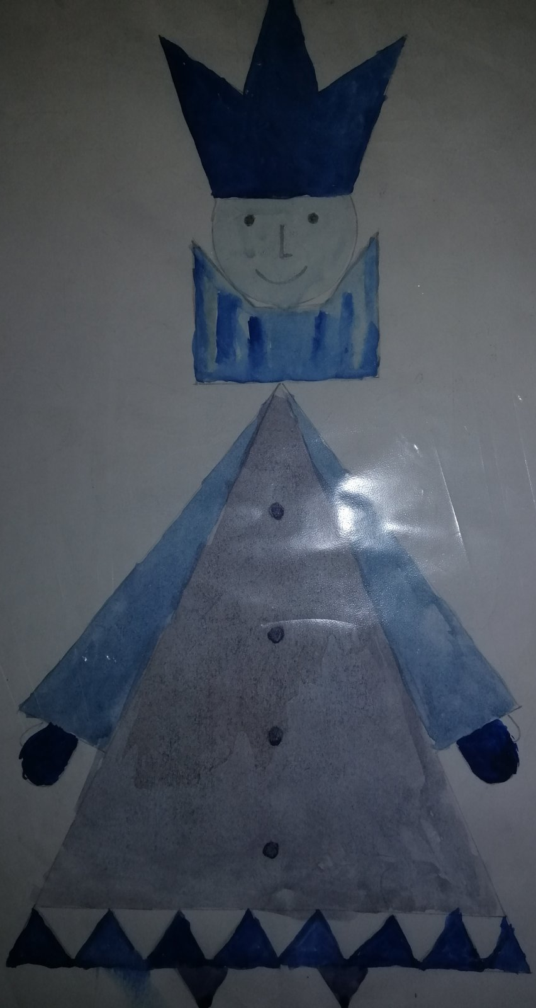
Накресліть прямокутник зі сторонами 8см і 4см. Обчисліть його периметр.
8см
4см
P =
(a + b) • 2

Slide 3
Виконай множення.
60+2
62 • 9=
60•9+
2•9=
100+80+6
186 • 4 =
100•4+
80•4+
6•4=
Ст. 91 Приклади 8

Slide 4
Розподільний закон ділення
(a + b) : 2 =
a : 2
+
b : 2
Щоб розділити суму на натуральне число, достатньо кожен доданок розділити на це число, а потім одержані частки додати.

Slide 5
Виконай ділення, застосовуючи розподільний закон.
60+9
60:3
69 : 3 =
+
9:3=
80+4
80:4
84 : 4 =
+
4:4=
93 : 3 =
48 : 2 =
60+18
78 : 3 =

Slide 6
Вчити таблицю множення!

